Slide 1
Chapter XI Data File Operations
Prepared by Mr. Var Sovanndara
http://www.tutorialspoint.com/cplusplus/index.htm

Slide 2
1. Introduction
File ត្រូវបានគេប្រើសំរាប់រក្សាទុកទិន្នន័យជាអចិន្ត្រៃយ៍នៅក្នុង Hard Disk, Flash Drive។ល។ នៅក្នុង C++ File ត្រូវបានគេបែងចែកចេញជាពីរប្រភេទគឺៈ​
- Sequential Files
- Random Access Files
Sequential Files មានលក្ខណៈងាយស្រួលក្នុងការបង្កើតឡើងជាង Random Access Files។ ទិន្នន័យឬ Text និងត្រូវបានគេផ្ទុកឬអានត្រលប់មកវិញតាមលក្ខណៈជា បន្តបន្ទាប់គ្នា។​ ចំណែកឯ Random Access Files វិញ ទិន្នន័យអាចត្រូវបានគេទាញយកឬដំណើរការតាមលក្ខណៈចែដន្យ។

Slide 3
Cont’d
- File ត្រូវបានអនុវត្តជាមួយ Standard Class បីគឺៈ
+ ofstream: សំរាប់ write stream ទៅក្នុង file
+ ifstream: សំរាប់ read stream ចេញពី file
+ fstream: សំរាប់ read/write stream
ស្ថិតនៅក្នុង header file <fistream.h>
- File ត្រូវបានអនុវត្តតាមបួនជំហានគឺៈ
+ ប្រកាស file
+ បើក file
+ ការដំណើរការទៅលើ file
+ ការបិទ file

Slide 4
2. Opening & Closing File
ដើម្បីអនុវត្តលើ File ជាដំបូងគេត្រូវប្រកាស និង បើក file ជាមុនសិន ដែលបញ្ហានេះគេមានពីរករណីគឺតាម Constructor ឬតាម Function Member (open)។
Syntax: ការបើក File សំរាប់ write
- ofstream outFile(“filename”);
OR
- ofstream outFile;
outFile.open(“filename”);
Syntax: ការបើក File សំរាប់ read
- ifstream inFile(“filename”);
OR
- ifstream inFile;
inFile.open(“filename”);

Slide 5
Cont’d
Syntax: ការបើក File សំរាប់ read/write/append
- fstream outFile(“filename”, ios::out); //write
- fstream inFile(“filename”, ios::in); //read
- fstream outFile(“filename”, ios::app); //append
OR
- fstream outFile;
outFile.open(“filename”, ios::app);
Function Member fail() ប្រើសំរាប់ត្រួតពិនិត្យមើលលក្ខខណ្ឌនៃការបើក file។
Ex: if(fin.fail()){ cout<<“……..”;
Function Member close() ប្រើសំរាប់បិទ file។
Ex: fin.close();

Slide 6
Mode
Mode | អត្ថន័យ
ios::in | បើក File សំរាប់អានទិន្នន័យ
ios::out | បើក File សំរាប់សរសេរទិន្នន័យ
ios::app | បើក File សំរាប់សរសេរទិន្នន័យបន្ថែម
ios::ate | បើក File ដោយមិនចាប់ផ្តើមពីចំនុចចាប់ផ្តើម
ios::trunc | បើក File ដោយលុប file ចោលបើសិនជា file នោះមានរួចហើយ និងជំនួសដោយ file ថ្មី
ios::nocreate | បើក File បានបើសិនជា file មិនទាន់មានទេ
ios::noreplace | បើក File បើសិនជា file ពិតជាមាន
ios: binary | បើក File សំរាប់ Binary mode

Slide 7
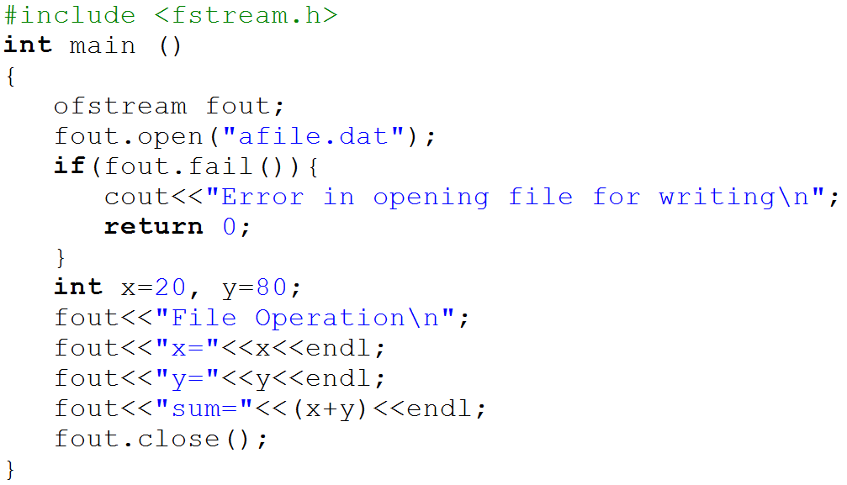
3. Text File
គឺជា File ដែលផ្ទុកទិន្នន័យជាស្វីតនៃតួរអក្សរ។ ការ Write ទិន្នន័យទៅកាន់ Text File គឺជាការ Output តួរអក្សរទៅកាន់ Stream តាងអោយ file ដែលបាន open។

Slide 8
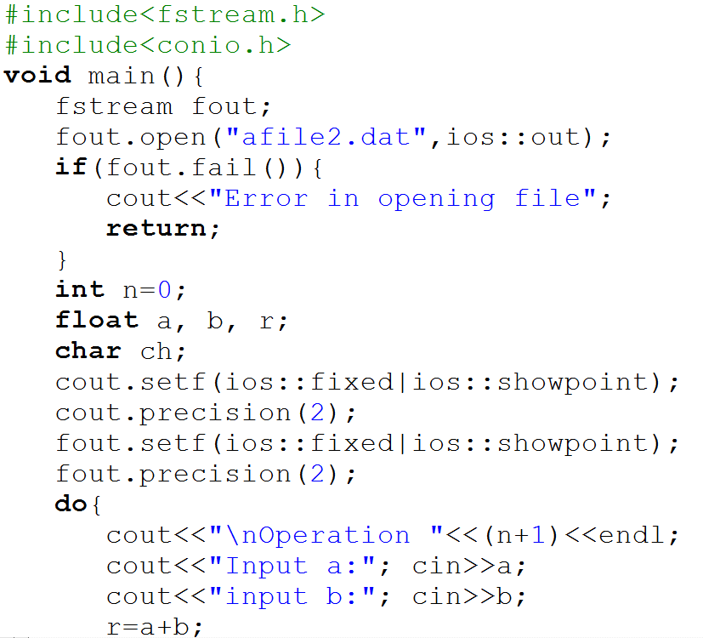
Example1:

Slide 9
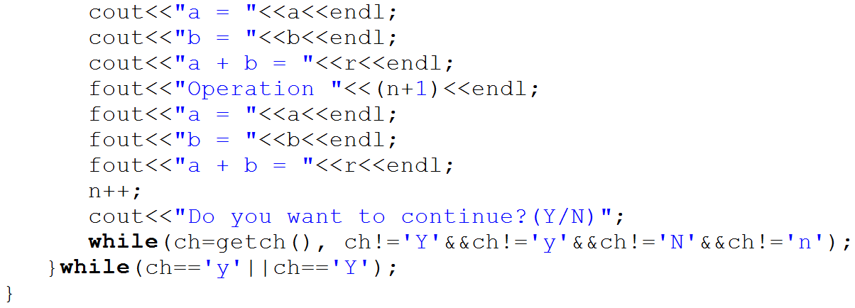
Source: C:\TCWIN45\BIN\File\input.cpp

Slide 10
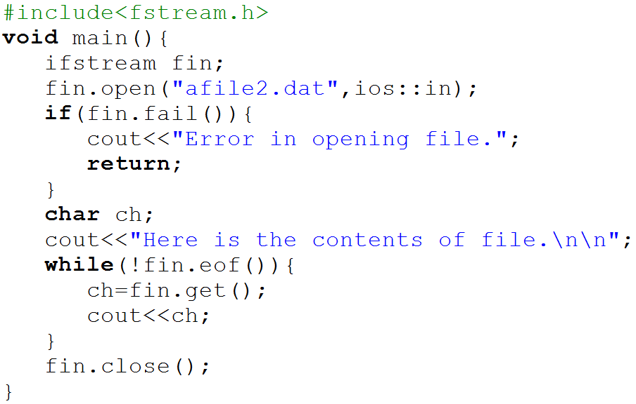
ការប្រើប្រាស់ get() & eof()
-eof(): ជា​ Member function មួយត្រូវបានប្រើសំរាប់ពិនិត្យមើលថាតើ file pointer បានទៅដល់ទីបញ្ចប់នៃ file ហើយឬនៅ។ បើសិនជាវាទៅដល់ទីចុងបញ្ចប់នៃ File នោះ member function eof() អោយតំលៃ 1 ផ្ទុយមកវិញអោយតំលៃ 0
-get(): ជា Member function មួយត្រូវបានប្រើសំរាប់អានតួអក្សរមួយពី file ដែល បានបញ្ជាក់។

Slide 11
4. Binary File
Binary File គឺជា File ដែលអាចប្រើតាមលំដាប់លំដោយ ហើយទិន្នន័យត្រូវបានផ្ទុក និងអានចេញមកវិញបន្តបន្ទាប់គ្នាក្នុងទំរង់ជា Binary ជំនួសអោយតួអក្សរ ASCII។ ការរក្សាទុកទិន្នន័យក្នុងទំរង់ជា Binary មានលក្ខណៈលឿនជាង ព្រោះវាពុំមានធ្វើការបំលែង នៅពេលផ្ទុកទិន្នន័យក្នុង File។ ជាធម្មតា File ដែលមានទំរង់ជា Binary ត្រូវការទីតាំងផ្ទុកតូចជាង។
ទំរង់ទូទៅក្នុងការបើក Binary File:
ofstream outfile;
outfile(“filename”, ios::binary”);

Slide 12
4.1 ការសរសេរទិន្នន័យទៅកាន់ Binary File
ដើម្បីសរសេរទិន្នន័យទៅកាន់ output stream របស់ binary file គេប្រើប្រាស់ function member write() របស់​ class ostream ដែលមានទំរង់ដូចខាងក្រោមៈ
fstream outfile;
outfile.open(“filename”, ios::out||ios::binary);
outfile.write((char*)&var, sizeof(datatype));

Slide 13
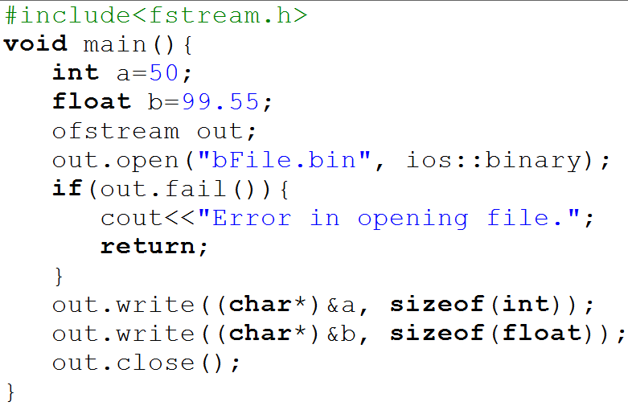
Example: បើក binary file ដើម្បី write

Slide 14
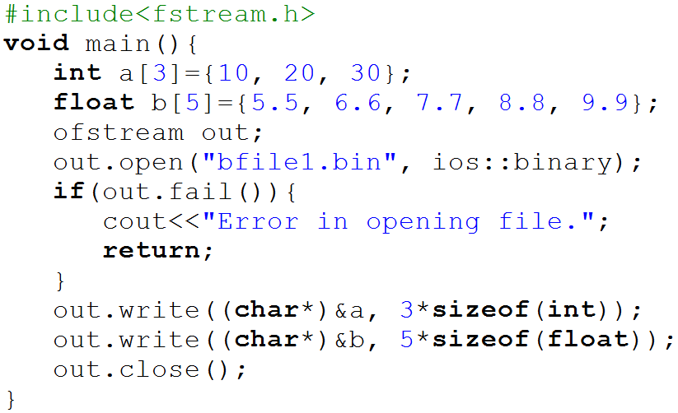
Example: បើក Binary file ដើម្បី write ទិន្នន័យ ពីក្នុង Array ម្តងទាំងអស់

Slide 15
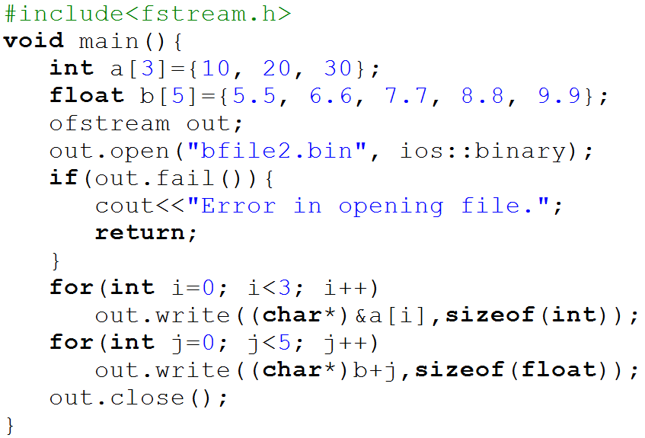
Example: បើក Binary file ដើម្បី write ទិន្នន័យ ពីក្នុង Array ម្តងមួយ

Slide 16
4.2 ការអានទិន្នន័យពី Binary File
ដើម្បីអានទិន្នន័យពី input stream របស់ binary file គេប្រើប្រាស់ function member read() របស់ class istream ដែលមានទំរង់ដូចខាងក្រោមៈ
fstream infile;
infile.open(“filename”, ios::in||ios::binary);
infile.read((char*)&var, sizeof(datatype));

Slide 17
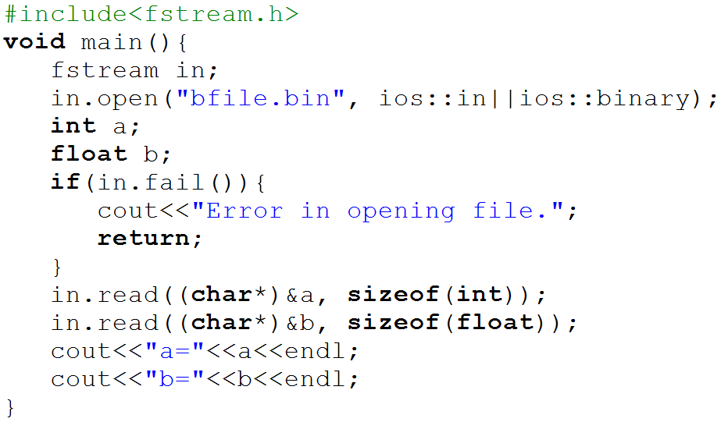
Example: បើក binary file ដើម្បី read

Slide 18
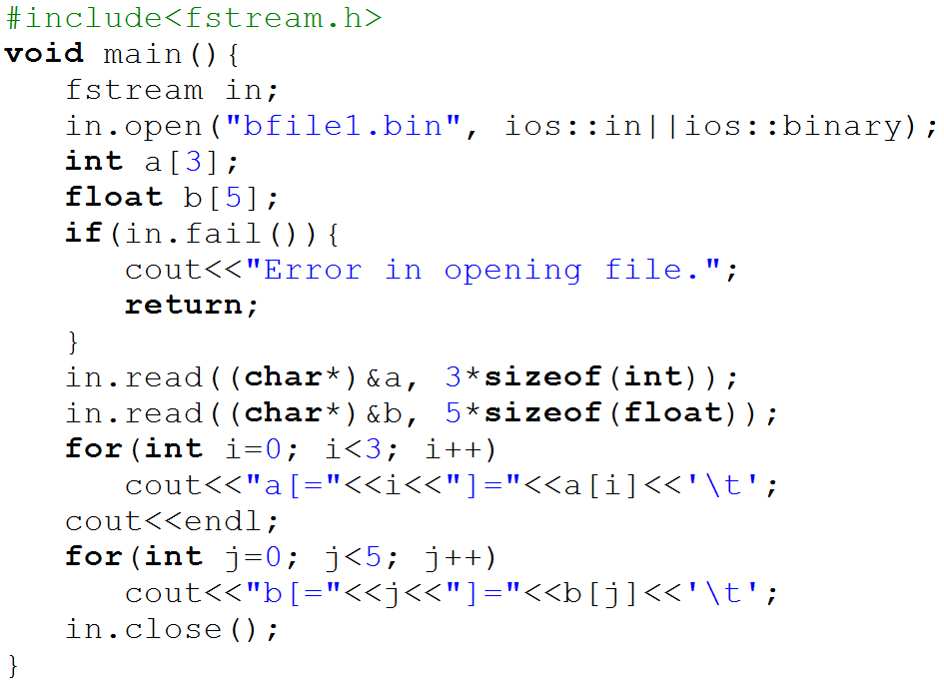
Example: បើក Binary file ដើម្បី read ទិន្នន័យ ចូលក្នុង Array ម្តងទាំងអស់

Slide 19
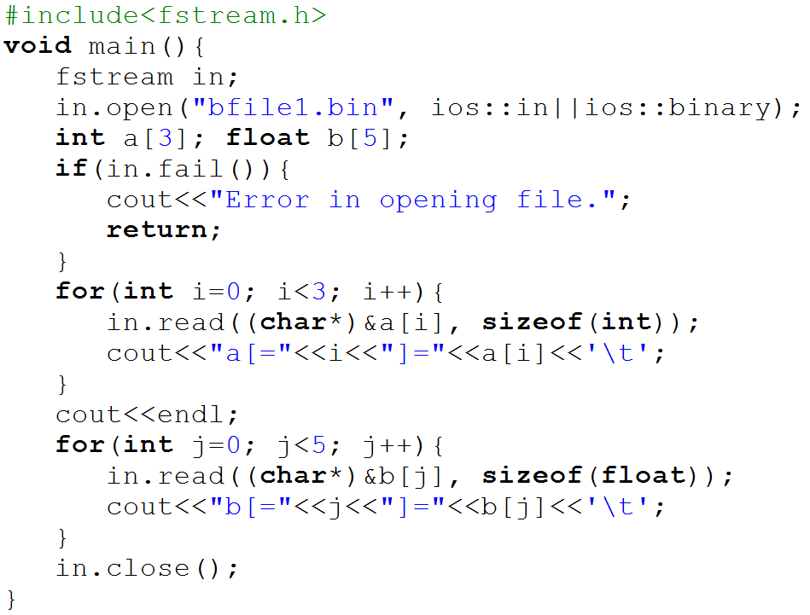
Example: បើក Binary file ដើម្បី read ទិន្នន័យ ចូលក្នុង Array ម្តងមួយ

Slide 20
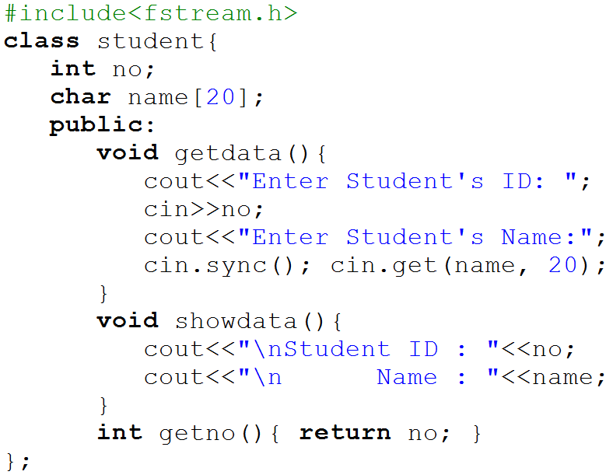
Example: បើក Binary file ដើម្បី write & read ទិន្នន័យ ពី object

Slide 21
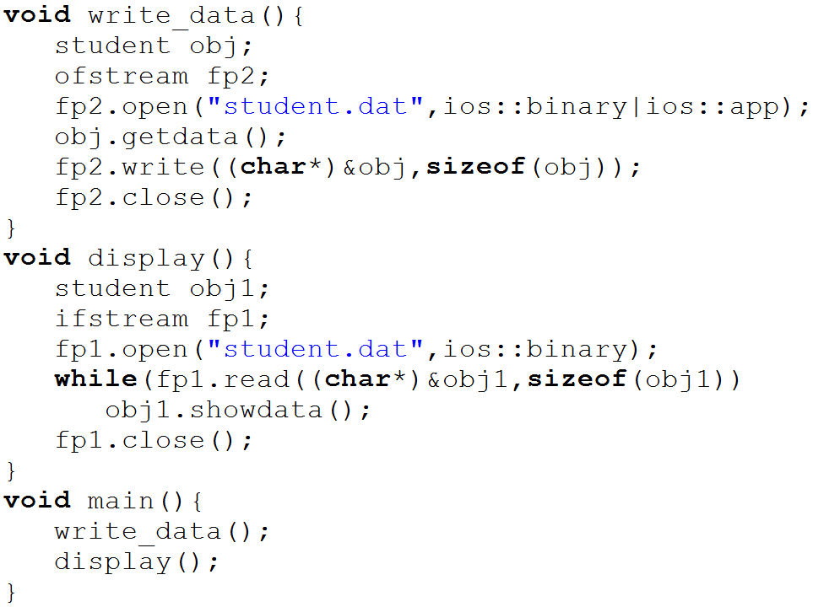
Source: C:\TCWIN45\BIN\File\cl_bina.cpp
)

Slide 22
5. Random Access File
Random Access Files គឺជា Binary Files ដែល contents របស់វាផ្ទុកទៅដោយ items ទាំងឡាយមានទំហំប៉ុនៗគ្នា ដើម្បីអនុញ្ញាតិអោយគេអាច Access ទៅកាន់ item ណាមួយដោយចៃដន្យ ដោយពុំបាច់ត្រូវការផ្តើមចេញពីផ្នែកចាប់ផ្តើមរបស់ File។ Random Access Files ត្រូវបានគេប្រើជាមួយនឹង mode ios::binary រួមជាមួយនឹង ios::in សំរាប់ Input ​ចំណែកឯ ios::out សំរាប់ Output
seekg(): គឺជា Function Member​ របស់ class istream សំរាប់កំនត់ទីតាំងដែល File Pointer ស្ថិតនៅក្នុង input stream។
Syntax: seekg(long n, seek_dir dir);

Slide 23
Cont’d
seekp(): គឺជា Function Member​ របស់ class ostream សំរាប់កំនត់ទីតាំងដែល File Pointer ស្ថិតនៅក្នុង output stream។
Syntax: seekp(long n, seek_dir dir);
- ដែល n គឺជាចំនួន bytes ដែលត្រូវគិតចេញពីទីតាំងកំនត់ដោយ dir ទៅមុខ (n>0) នៅដដែល (n=0) ឬត្រលប់ក្រោយ (n<0)
- dir គឺជាទីតាំងគោលសំរាប់កំនត់ទីតាំងរបស់ File Pointer ថ្មីទៅមុខ ទៅ ក្រោយ ចំនួន n bytes។ dir មានតំលៃបីគឺៈ ios::beg, ios::cur & ios::end។

Slide 24
Example:
ofstream fout(“student.bin”, ios::binary);
fstream fin(“student1.bin”, ios::binary|ios::in);
……………
fout.seekp(0, ios::end); -> កំនត់ File pointer ថ្មីអោយទៅកាន់ទីតាំងខាងចុងរបស់ stream fout
fin.seekg(0, ios::end); -> កំនត់ File pointer ថ្មីអោយទៅកាន់ទីតាំងខាងចុងរបស់ stream fin
fout.seekp(0, ios::beg); -> កំនត់ File pointer ថ្មីអោយទៅកាន់ទីតាំងខាងដើមរបស់ stream fout
fin.seekg(0, ios::beg); -> កំនត់ File pointer ថ្មីអោយទៅកាន់ទីតាំងខាងដើមរបស់ stream fin
fout.seekp(-5, ios::cur); -> កំនត់ File pointer ថ្មីអោយទៅទីតាំង 5 bytes ត្រលប់ក្រោយធៀបនឹង current file pointer របស់ stream fout

Slide 25
Cont’d
fin.seekg(5, ios::cur); -> កំនត់ File pointer ថ្មីអោយទៅទីតាំង 5 bytes ទៅមុខធៀបនឹង current file pointer របស់ stream fin
fout.seekp(-15, ios::end); -> កំនត់ File pointer ថ្មីអោយទៅទីតាំង 15 bytes ត្រលប់ក្រោយពីទីតាំង ចុង ក្រោយរបស់ stream fout
fin.seekg(15, ios::beg); -> កំនត់ File pointer ថ្មីអោយទៅទីតាំង 15 bytes ទៅមុខគិតពីទីតាំងខាង ដើម របស់ stream fin

Slide 26
Cont’d
tellg(): ជា Function Member របស់ class istream ប្រើសំរាប់ប្រាប់ទីតាំង(គិតជា bytes) របស់ current file pointer នៅក្នុង input stream។
Syntax: tellg();
tellp(): ជា Function Member របស់ class ostream ប្រើសំរាប់ប្រាប់ទីតាំង(គិតជា bytes) របស់ current file pointer នៅក្នុង output stream។
Syntax: tellg();

Slide 27
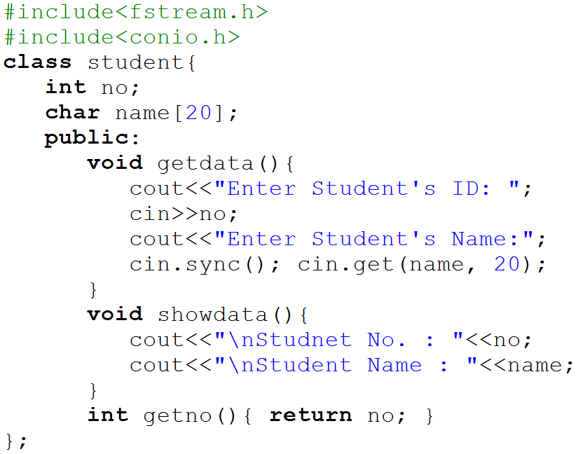
Example:

Slide 28
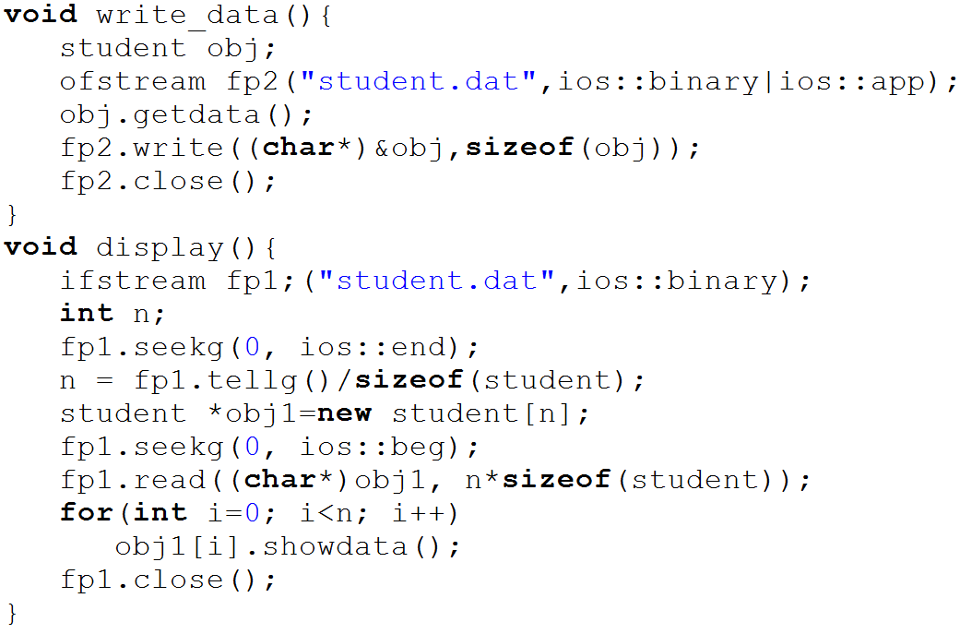

Slide 29
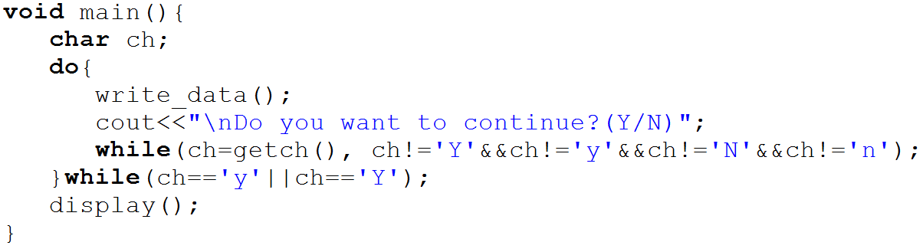
Source: C:\TCWIN45\BIN\File\seekg_te.cpp

